Slide 1
Curso | Gestão de Recursos Humanos
Disciplina | PORTUGUÊS PARA FINS PROFISSIONAIS |  |  | Período: | 1º Período
Professor(a): | Jonas Santana Cavalcanti
Carga horária: | 60 horas | Turma: | GRH1
CONCORDÂNCIA VERBAL

Slide 2
LÍNGUA PORTUGUESA, 8º Ano do Ensino Fundamental
Concordância verbal
Em registros formais, não devemos falar:
“Hoje nós vai à feira”.
“ Nós fez o trabalho”.
“ A gente estamos aqui...”
Sabe-se que se ouve, em alguns momentos, construções desse tipo. Mas é importante ter cuidado e lembrar que, mesmo na língua falada, devem-se evitar esses “deslizes” e nunca usá-los em registros formais.

Slide 3
LÍNGUA PORTUGUESA, 8º Ano do Ensino Fundamental
Concordância verbal
É importante observar que há relação entre o verbo e o sujeito.
Começaremos com o sujeito composto:
A posição do sujeito composto é importante: se ele vier antes do verbo há um procedimento, depois do verbo, um outro.
Veremos a seguir, alguns procedimentos os quais devemos adotar.
Vamos lá?

Slide 4
LÍNGUA PORTUGUESA, 8º Ano do Ensino Fundamental
Concordância verbal
Sujeito composto antes do verbo:
VERBO NO PLURAL
O verbo deverá ficar no plural.
Ex.: Mãe e filha amavam esportes.

Slide 5
LÍNGUA PORTUGUESA, 8º Ano do Ensino Fundamental
Concordância verbal
Sujeito composto depois do verbo: verbo no plural ou concordando com o núcleo mais próximo.
Ex.: Amavam cinema a mãe e a filha.
Ex.: Amava cinema a mãe e a filha.
Nesse caso, não haverá uma preferência de forma, dependerá da escolha do autor.O importante é saber que gramaticalmente as duas formas estão corretas.

Slide 6
LÍNGUA PORTUGUESA, 8º Ano do Ensino Fundamental
Concordância verbal
Quando o sujeito é representado pelo pronome relativo que, o verbo concorda com o antecedente do pronome.
Agora sou eu que escolho a programação da TV.
Quando o sujeito for representado pelo pronome quem, haverá duas possibilidades de concordância, ou o verbo irá pra 3ª pessoa do singular ou o verbo concorda com a pessoa que antecede do pronome.
Fui eu quem fez a festa.
Fui eu quem fiz a festa.

Slide 7
LÍNGUA PORTUGUESA, 8º Ano do Ensino Fundamental
Concordância verbal
É correto dizer:
Os Estados Unidos conseguiu aumentar as importações?
ou
Os Estados Unidos conseguiram aumentar as importações?
Sujeito representado por nome próprio no plural: Verbo no plural, se o nome próprio admitir artigo no plural.
Portanto, a resposta a pergunta é: “ Os Estados Unidos conseguiram...”
Caso não houvesse usado o artigo, diríamos “Estados Unidos conseguiu...”

Slide 8
Concordância do verbo SER
O verbo de ligação SER pode concordar com o sujeito ou predicativo:
O futuro é esperanças.
Futuro: sujeito
O futuro são esperanças.
Esperanças: predicado

Slide 9
Haverá casos em que o sujeito ou o predicativo irá se referir a seres humanos ou constituídos por pronome pessoal, assim a concordância do verbo SER se faz com a pessoa gramatical.
Meu pai é várias coisas: amigo, companheiro, cozinheiro.
Nossa paixão são nossos alunos.
O verbo SER concorda com o predicativo quando indica hora e distância. Nesse caso, não apresenta sujeito,ou seja, o verbo é impessoal.
É uma hora. Daqui até a Vila, é um quilômetro.
São dez horas. Daqui até a Vila, são dez quilômetros.

Slide 10
Concordância com verbos impessoais
Os verbos impessoais, por não apresentarem sujeito, ficam na 3ª pessoa do singular.
São impessoais:
Os verbos que indicam fenômenos da natureza
Choveu o mês inteiro.
b) O verbo haver com o sentido de “existir”:
Há caixas vazias e plásticos no pátio da escola.
c) Os verbos haver e fazer indicando tempo:
Há uma semana que não vou à escola.
Faz uma hora que ele saiu.

Slide 11
LÍNGUA PORTUGUESA, 8º Ano do Ensino Fundamental
Concordância verbal
(FCC) A ocorrência de interferências ___ -nos a concluir que ___ uma relação profunda entre homem e sociedade que os ___ mutuamente dependentes.
a) leva, existe, torna b) levam, existe, tornam c) levam, existem, tornam d) levam, existem, torna e) leva, existem, tornam
Notes:
Alternativa a: leva, existe, torna.
O verbo está concordando com o sujeito: A ocorrência leva.
O verbo existir também deve concordar com o sujeito: Uma relação profunda existe.
O mesmo acontece com o verbo "tornar", concorda com o sujeito: Uma relação profunda que torna.

Slide 12
LÍNGUA PORTUGUESA, 8º Ano do Ensino Fundamental
Concordância verbal
(CESCEM–SP) Já ___ anos, ___ neste local árvores
e flores. Hoje, só ___ ervas daninhas.
a) fazem, havia, existe b) fazem, havia, existe c) fazem, haviam, existem d) faz, havia, existem e) faz, havia, existe
Notes:
Alternativa d: faz, havia, existem.
O verbo fazer impessoal (que indica tempo) sempre é conjugado na 3.ª pessoa do singular: Faz anos.
O mesmo acontece com o verbo haver impessoal (que indica tempo ou que tem o sentido de "existir"): Havia (existia) neste local árvores e flores.
O verbo existir, por sua vez, não é impessoal. Por esse motivo, ele deve concordar com o sujeito: Só existem ervas daninhas.

Slide 13
(Cesgranrio) Tendo em vista as regras de concordância, assinale a opção em que a forma verbal está errada:
a) Existem na atualidade diferentes tipos de inseticidas prejudiciais à saúde do homem. b) Podem provocar sérias lesões hepáticas, os defensivos agrícolas à base de DDT. c) Faltam aos países subdesenvolvidos uma legislação mais rigorosa sobre os agrotóxicos. d) Persistem por muito tempo no meio ambiente os efeitos nocivos dos inseticidas clorados. e) Possuem elevado grau de toxidade os defensivos do tipo fosforado.
Notes:
Alternativa c: Faltam aos países subdesenvolvidos uma legislação mais rigorosa sobre os agrotóxicos.
Correção: Falta aos países subdesenvolvidos uma legislação mais rigorosa sobre os agrotóxicos.
O verbo deve concordar com o sujeito. É mais fácil se mudarmos a ordem da oração: Falta uma legislação mais rigorosa sobre os agrotóxicos aos países subdesenvolvidos.
Mude a ordem das orações restantes:
a) Existem diferentes tipos de inseticidas prejudiciais à saúde do homem na atualidade . b) Os defensivos agrícolas à base de DDT podem provocar sérias lesões hepáticas. d) Os efeitos nocivos dos inseticidas clorados persistem por muito tempo no meio ambiente. e) Os defensivos do tipo fosforado possuem elevado grau de toxidade .

Slide 14
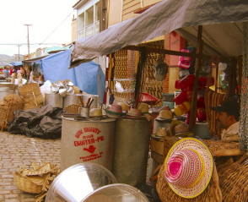
LÍNGUA PORTUGUESA, 8º Ano do Ensino Fundamental
Concordância verbal
Veremos agora a construção com os pronomes de tratamento.
Geralmente usamos em lugar do tu = você, em lugar do vós = vocês.
Observa-se que o verbo concorda em 3ª pessoa.
Ex: Você vai à feira?
- A concordância é como se houvesse um “ele”.
Mas, você é um pronome do caso reto? Não.
Os pronomes pessoais do caso reto são aqueles que funcionam como sujeito, eu, tu, ele, nós, vós, eles.
Imagem: Feira livre de Belém-PB / Júnior Miranda / Domínio Público

Slide 15
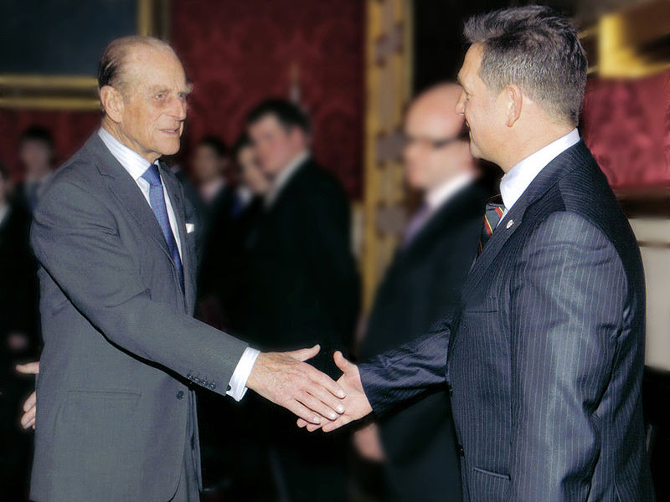
LÍNGUA PORTUGUESA, 8º Ano do Ensino Fundamental
Concordância verbal
Você é um pronome de tratamento. Para todo pronome de tratamento a concordância irá para a 3ª pessoa. Tanto para o verbo como para os pronomes que aparecem, sejam eles possessivos, demonstrativos, sempre em 3ª pessoa.
Sujeito apresentado por pronome de tratamento: o verbo concordará na 3ª pessoa.
Ex.: Vossa Senhoria procura por algo?
Vossa Senhoria procurais por algo?(incorreto)
Portanto, 3ª pessoa para todos os pronomes de tratamento.
Imagem: PalaceArchives / Domínio Público

Slide 16
Casos que exigem atenção quanto à concordância:
Nome próprio de forma plural:
a) Com artigo plural = verbo fica no plural:
Os Estados Unidos conseguiram aumentar as importações.
b) Sem artigo ou com artigo singular = verbo fica no singular:
Estados Unidos conseguiu aumentar as importações.
O Brasil conseguiu aumentar as exportações.
c) Com o artigo plural, usa-se o verbo SER e PREDICATIVO SINGULAR =verbo no singular ou plural.
Os Estados Unidos é/são um país vastíssimo.
LÍNGUA PORTUGUESA, 8º Ano do Ensino Fundamental
Concordância verbal

Slide 17
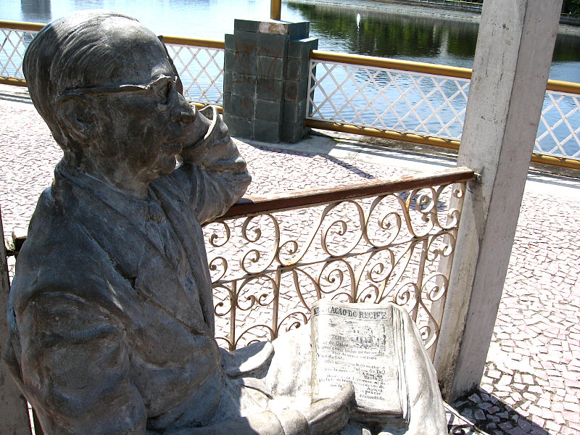
Verificação:
“Para mim brincar”
Não há nada mais gostoso do que mim sujeito de verbo no infinitivo. Pra mim brincar. As cariocas que não sabem gramática falam assim. Todos os brasileiros deviam de querer falar como as cariocas que não sabem gramática.
As palavras mais feias da língua portuguesa são quiçá, alhures e amiúde.”
BANDEIRA,Manuel.Seleta em Prosa e Verso.4ED.Rio de Janeiro:José Olympio,1986.p.
Imagem: Manuel Bandeira, estátua às margens do Capibaribe, em Recife / marcusrg / Creative Commons Attribution 2.0 Generic
Através do texto, Manuel Bandeira quis mostrar que as falas e regras gramaticais nem sempre se completam como: “Para mim brincar”. Houve erro de concordância nessa construção? Você poderia explicar o “deslize gramatical"? Qual a forma correta?

Slide 18
LÍNGUA PORTUGUESA, 8º Ano do Ensino Fundamental
Concordância verbal
O que acontecerá com o verbo, caso o sujeito seja composto com pessoas gramaticais misturadas e diferentes?
a) A 1ª pessoa prevalece sobre a 2ª e 3ª:
Eu, tu e meu pai somos sobreviventes.
b) A 2ª pessoa prevalece sobre a 3ª :
Tu e meu pai conseguistes a forma.
Obs. : no segundo caso , o verbo pode aparecer na 3ª pessoa do plural .

Slide 19
LÍNGUA PORTUGUESA, 8º Ano do Ensino Fundamental
Concordância verbal
Exemplificaremos outros casos de sujeito composto,agora com pessoas gramaticais diferentes:
Mas, antes disso, vamos recordar o que é uma pessoa gramatical?
1ª Pessoa: quem fala (eu,nós)
2ª Pessoa: com quem se fala (tu,vós)
3ª Pessoa: de quem se fala (ele,ela,eles,elas)

